Slide 1
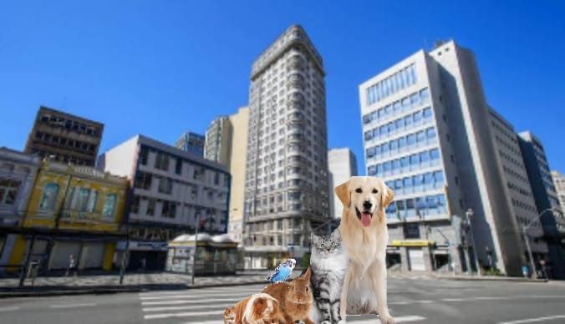
My Pet

Slide 2
Grupo: Aline ,Isaac Niemann, Thiago , Guilherme ,Samuel.

Slide 3
Dor
Dificuldade de localizar o animal de estimação perdido;
Não tem um local específico para anúnciar quando o animal foge;
Problemas para acompanhar a saúde do animal;
Falta de informações para identificar o animal.

Slide 4
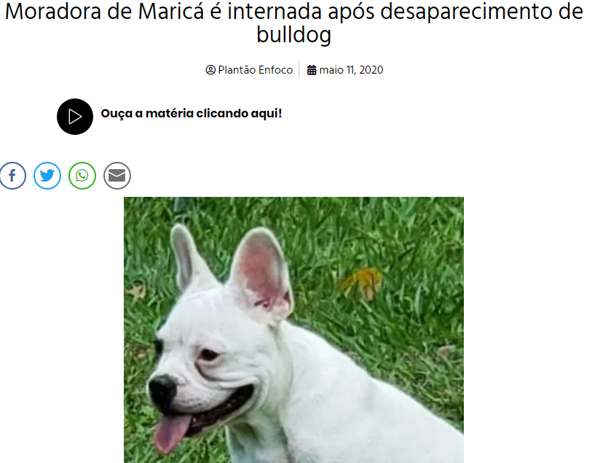
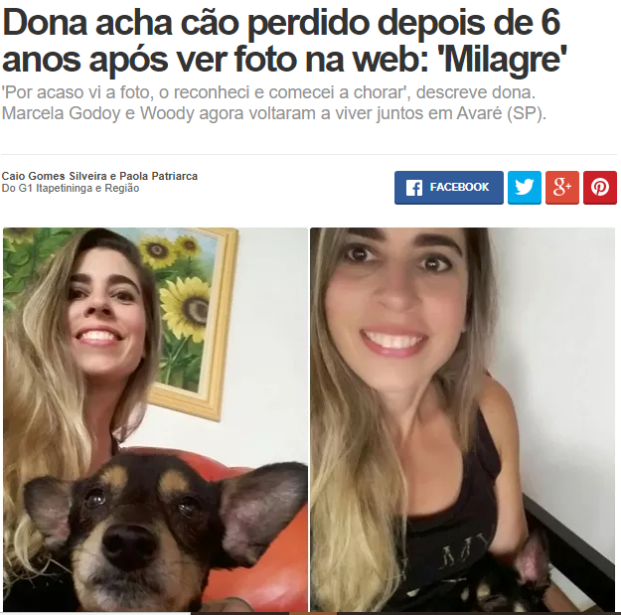
Dor ( Informação Externa)
https://plantaoenfoco.com.br/cidades/moradora-de-marica-e-internada-apos-desaparecimento-de-buldog/
http://g1.globo.com/sao-paulo/sorocaba-jundiai/mundo-pet/noticia/2016/10/dona-acha-cao-perdido-depois-de-6-anos-apos-ver-foto-na-web-milagre.html

Slide 5
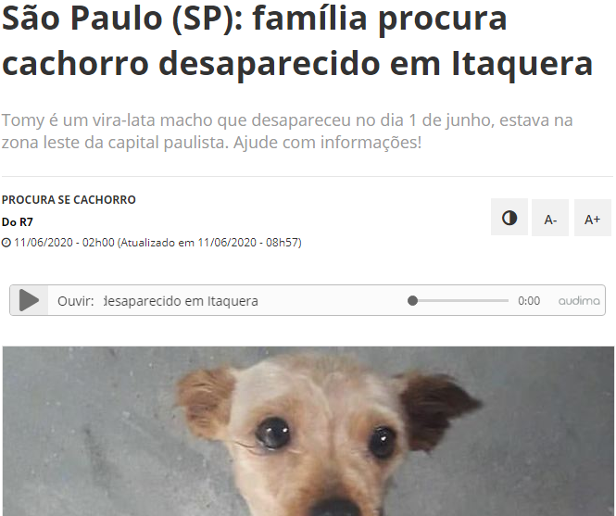
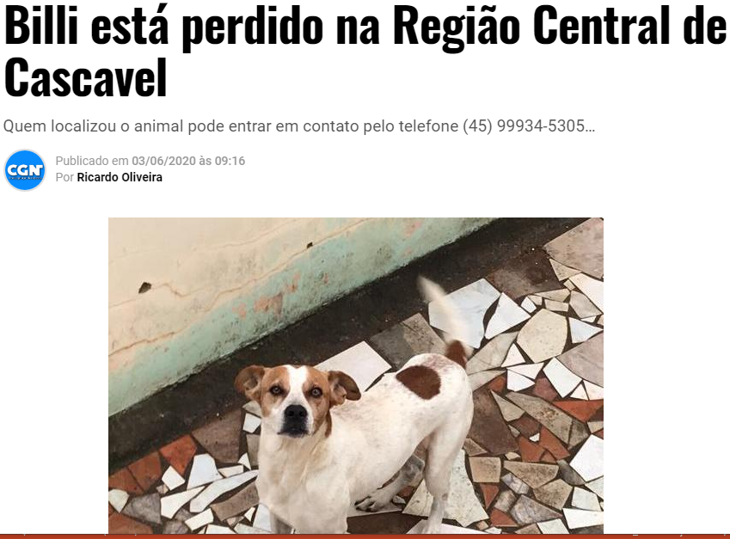
Dor ( Informação Externa)
https://lifestyle.r7.com/prisma/procura-se-cachorro/sao-paulo-sp-familia-procura-cachorro-desaparecido-em-itaquera-11062020
https://cgn.inf.br/noticia/billi-esta-perdido-na-regiao-central-de-cascavel

Slide 6
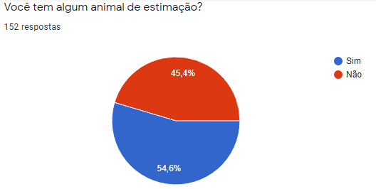
Validação Da Dor (152 entrevistados)

Slide 7
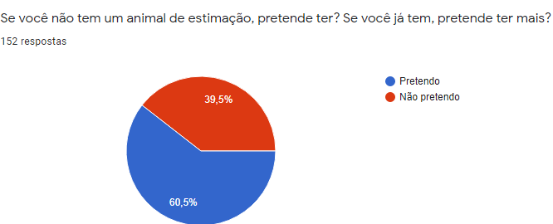
Validação Da Dor (152 entrevistados)

Slide 8
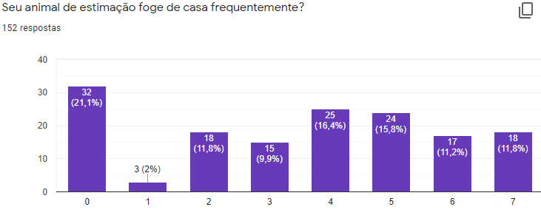
Validação Da Dor (152 entrevistados)
Raramente
Poucas vezes
Muitas vezes

Slide 9
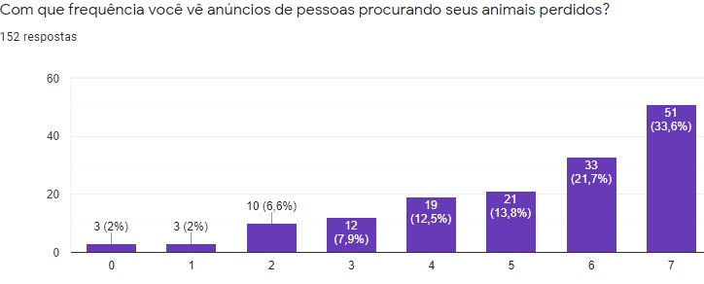
Validação Da Dor (152 entrevistados)
Raramente
Poucas vezes
Muitas vezes

Slide 10
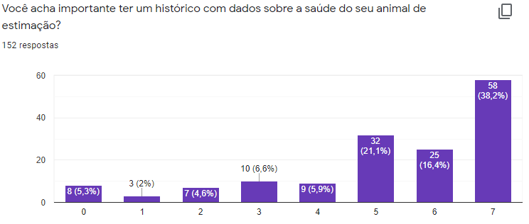
Validação Da Dor (152 entrevistados)
Raramente
Poucas vezes
Muitas vezes

Slide 11
Validação Da Dor
Portanto pode-se concluir observando os gráficos da pesquisa,que os animais domésticos é muito importante para as pessoas ,porém encontra muita dificuldade para acompanhar sua saúde e encontrar quando eles fogem de casa.

Slide 12
Proposta De Valor
O aplicativo presente tem o intuito de :
Criar uma rede virtual que consegui mandar notificação para todos os selecionados;
Conseguir localizar o animal mostrando no mapa o local que se encontra;
Facilitar pesquisas de dicas de como cuidar do bichinho de estimação;
Sites de lojas para facilitar a compra;
Local para registrar dados de saúde.

Slide 13

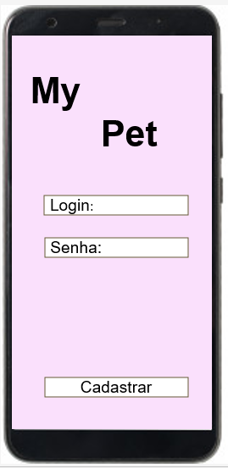
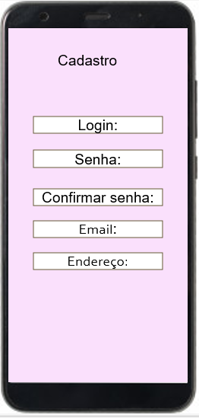
Tela inicial

Slide 14
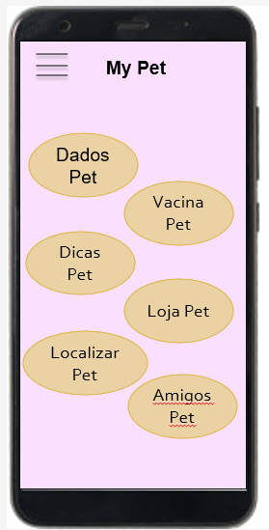
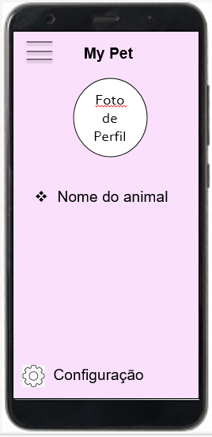
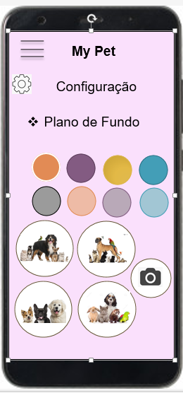
.

Slide 15
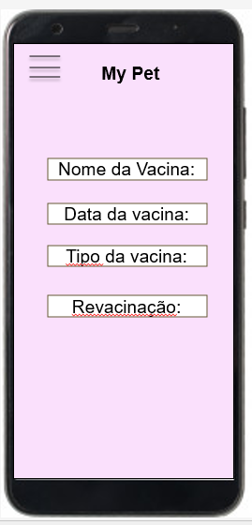
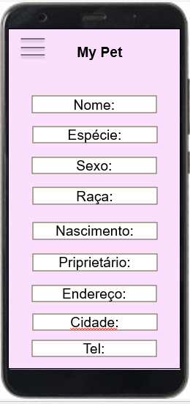

Slide 16
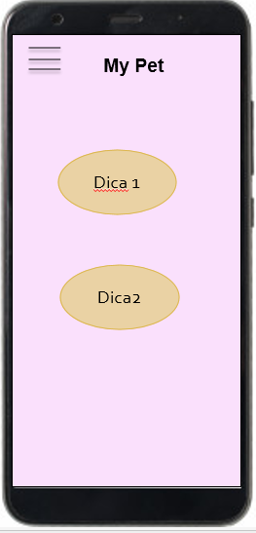
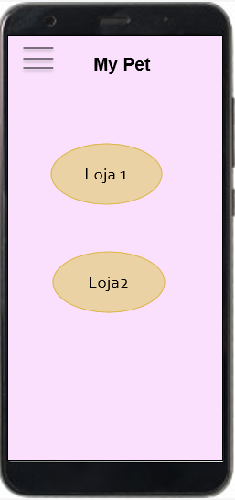

Slide 17
